Slide 1
Тема: Введение в неонатологию лекция по программе «Факультетская педиатрия» для студентов 5 курса, обучающихся по специальности 060103 – Педиатрия
Кафедра детских болезней с курсом ПО
Коноплева Ольга Сергеевна
доцент, к. м. н.
Красноярск 2020

Slide 2
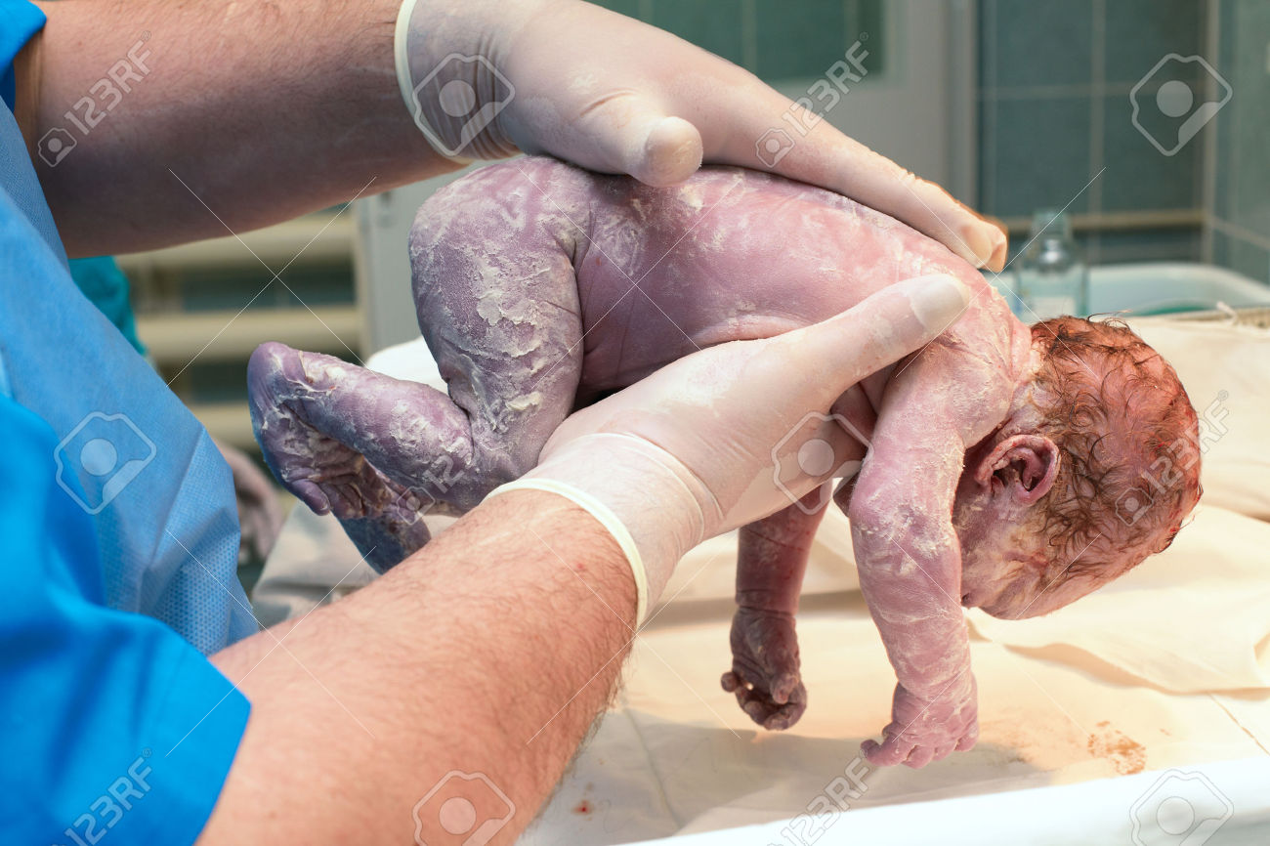
Цель лекции:
Изучить исторические этапы становления неонатологии
Представить основные термины и понятия
Осветить транзиторные состояния, характерные для периода новорожденности
Рассмотреть особенности питания новорожденных, обслуживание новорожденных в родильном доме

Slide 3
План лекции
Краткий исторический очерк
Терминология
Принципы неонатологической помощи
Пограничные состояния у новорожденных
Вскармливание новорожденных, базовая помощь новорожденному в роддоме

Slide 4
Неонатология - раздел педиатрии, наука о выхаживании новорожденных.
Суть неонатологии:
изыскание оптимальных методов диагностики и лечения болезней у детей первых четырех недель жизни
реабилитация больных новорожденных
создание в неонатальном периоде условий, необходимых для формирования состояния здоровья во всей последующей жизни человека

Slide 5
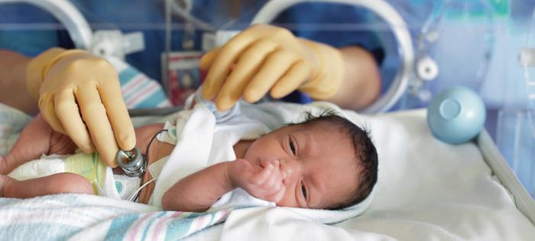
Неонатология — молодая наука:
Педиатрия как самостоятельный раздел медицины возникла лишь в первой половине XIX в., неонатология — в XX в.
Термины неонатология и неонатолог предложены американским педиатром Александром Шаффером в 1960 г.
В ноябре 1987 г. в номенклатуру врачебных специальностей и должностей нашей страны внесена специальность врач педиатр-неонатолог.
Notes:
С глубокой древности вплоть до прошлого века выхаживанием новорожденных занимались лишь повивальные бабки, акушерки. Однако, несмотря на помощь повивальных бабок, в древности приблизительно 10% детей, родившихся живыми, умирали в первый месяц жизни, а потому Суршута в Аюрведе рекомендовал давать ребенку имя лишь через 10 дней после рождения, а Аристотель в трактатах История животных — на 7-й день. Несмотря на общий прогресс медицины, отношение к детям в Древней Греции было таким же, как в Индии и Китае. Платон, Аристотель, Перикл оправдывали убийство слабых и уродливых детей, отказ от лечения хронических болезней и подбрасывание новорожденных. Перикл разрешал продажу в рабство незаконнорожденных детей. Христианство и другие великие религии провозгласили человеческую жизнь священной, и в 313 г. император Константин издал закон, запрещающий инфантицид (детоубийство). В православии даже есть покровитель новорожденных и младенцев — Святой Стилианос. Первый русский профессор-медик С.Г.Зыбелин в сочинении Слово о правильном воспитании с младенчества в рассуждении тела, служащее к размножению в обществе народа (Москва, 1775) пишет: Младенец иногда столько слаб родится, что он тихо или совсем не кричит, или дышит трудно, мало, редко, движение его едва приметно, тело пятнами или вовсе посинело, побагровело, почернело, то всякую помощь подать ему сперва легчайшими средствами... Итак, во-первых, надлежит прыскать на младенца теплою водою, искусно тереть его полотенцем или губкою, намоченную крепительного, несколько душистою водою; в рот пустить ему несколько капель вина белого или той же воды душистой и курить ладаном, потереть подошвы щеткою, также и на руках его качать полезно. Впрочем, лучший способ есть: в носу легонько махровым концом перышка как бы пощекотать. При сем находящуюся во рту прилипшую вокруг сих мест всякую мокроту стараться искусно очистить и вынуть. Если же сии способы не дают пользу или младенец без всякого движения и посинел, то при первом его усмотрении должно ему в рот дышать, зажав нос, или дышать в нос, сжавши рот, чтобы воздух пропустить в его легкие.

Slide 6
«Вечные» принципы основного ухода за новорожденными (Пьер Будин, ХVIII век)
Воздух | очистить дыхательные пути и осуществлять реанимационные мероприятия
Тепло | содержать новорожденного в тепле и избегать гипотермии или холодового стресса
Пища | содействовать раннему грудному вскармливанию
Гигиена | соблюдать гигиену во время родов и перерезания пуповины, своевременно лечить инфекцию
Любовь | новорожденный должен находиться рядом с матерью; в том случае, если ребенок нуждается в специальном уходе, мать должна иметь к нему открытый доступ
Notes:
Во второй половине XVIII в. возникает русское научное акушерство, основоположником которого считают профессора Санкт-Петербургской бабьичей школы Н.М.Максимовича-Амбодика. Его перу принадлежит первое оригинальное отечественное руководство Искусство повивания, или наука о бабьичем деле (1784—1786). Пятая часть книги посвящена вопросам физиологии и гигиены, а также заболеваниям новорожденных и детей раннего возраста.
Основоположником русской педиатрии считают заведующего кафедрой акушерства и вообще учения о женских и детских болезнях Петербургской медико-хирургической академии Степана Фомича Хотовицкого, первым в России разработавшего и начавшего читать самостоятельный курс детских болезней, автора первого оригинального обстоятельного руководства по детским болезням Педиатрика (1847). Он добивался клинического преподавания педиатрии и повторного открытия детских коек в акушерской клинике (1835 г.), ибо первое детское клиническое отделение просуществовало в Медико-хирургической академии с 1 8 0 6 по 1 8 0 9 г
Вообще вклад акушеров XIX в. в совершенствование выхаживания новорожденных очень велик; благодаря их деятельности были созданы предпосылки для формирования неонатологии. Особенно следует подчеркнуть роль французского акушера Пьера Б удина (1846—1907 гг.), который работал в госпитале Шерите и Материнском госпитале в Париже. Его исследования показали, что изоляция недоношенных и больных новорожденных позволяет снизить не-онатальную смертность, а также выявили важную роль энтерального питания и грудного вскармливания в рациональном выхаживании новорожденных. Основная же заслуга П.Будина в неонатологии — это то, что он сформулировал вечные принципы ухода за новорожденными
В 1 8 7 9 г. издана книга профессора Харьковского университета М.Д.Пономарева Болезни новорожденных — первая русская монография по неонато-логии.
Открытие в Москве Государственного научного института охраны материнства и младенчества в 1922 г. (ныне Институт педиатрии РАМН) и Института охраны материнства и младенчества им. Клары Цеткин в 1925 г. в Ленинграде (ныне Санкт-Петербургская педиатрическая медицинская академия) привело, в частности, и к появлению двух крупнейших в стране методических центров по всестороннему изучению новорожденных и организации им медицинской помощи. В Москве школу педиатров, изучавшую физиологию и патологию новорожденных детей, возглавил выдающийся педиатр академик АМН СССР Георгий Нестерович Сперанский, а в Ленинграде — академик АМН СССР Александр Федорович Тур.
Г.Н.Сперанский был первым педиатром в стране, разрабатывавшим (вместе с акушерами) принципы перинатальной охраны ребенка,
В 70-х годах в стране стали создавать отделения патологии новорожденных в детских больницах. К середине 80-х годов таких отделений было несколько сотен
В 1993 г. по инициативе проф. В.В.Гаврюшова в России создана Ассоциация специалистов перинатальной медицины, президентом которой в настоящее время является акад. РАМН, проф. Николай Николаевич Володин. Проведено 4 съезда перинатологов России, на которых обсужден, принят и далее издан ряд согласованных документов по первичной помощи новорожденным в родильном зале, перинатальным поражениям мозга, внутриутробным инфекциям. Сейчас в стране более 70 перинатальных центров и около трехсот центров планирования семьи.

Slide 7
Основной приказ по порядку
оказания медицинской помощи
по профилю «НЕОНАТОЛОГИЯ»
ПРИКАЗ
от 15 ноября 2012 г. N 921н

Slide 8
neonatology.pro

Slide 9
raspm.ru

Slide 10
План лекции
Краткий исторический очерк
Терминология
Принципы неонатологической помощи
Пограничные состояния у новорожденных
Вскармливание новорожденных, базовая помощь новорожденному в роддоме

Slide 11
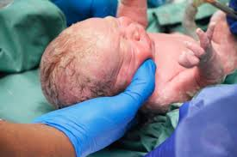
Живорождение (ВОЗ 1974)– полное удаление или изъятие из матери продукта зачатия (независимо от течения беременности, отделилась плацента или нет, перевязана или нет пуповина), имеющего хотя бы один признак жизни дыхание, сердцебиение, пульсацию пупочных сосудов или спонтанное движение мышц
Мертворожденные – родившиеся мертвыми при сроке беременности более 22 недель
Аборт – прерывание беременности на сроке менее 22 недель при массе плода менее 500г
Notes:
Неонатологу необходимо знать международные определения и использовать их в повседневной практике.
Чрезвычайно важны определения живорождения и мертворождения. Живорождением называют полное изгнание или извлечение продукта зачатия из организма матери вне зависимости от продолжительности беременности, в случае наличия у него хотя бы одного из признаков жизни (дыхание, сердцебиение, пульсация пуповины или явные движения произвольной мускулатуры) независимо от того, перерезана пуповина и отделилась ли плацента. Каждый продукт такого рождения считают живорождённым. Мертворождением называют смерть продукта зачатия до его полного изгнания или извлечения из организма матери вне зависимости от продолжительности беременности. Смерть определяют по отсутствию дыхания и любых других признаков жизни у плода. Для анализа качества акушерской помощи целесообразно выделять антенатальную и интранатальную смерть плода, при этом величина антенатальной смертности характеризует качество помощи на амбулаторном этапе, а интранатальная смертность — качество помощи в родах. Дополнительно предлагают выделять раннюю смерть плода (смерть до 20 нед беременности), промежуточную смерть плода (смерть в период 20-28 нед беременности) и позднюю смерть плода (смерть на 28-й неделе беременности и позднее).

Slide 12
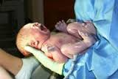
Гестационный возраст – кол-во полных недель от первого дня последней менструации
Доношенным считают ребенка, родившегося при сроке беременности от полных 37 до полной 41нед
Большинство доношенных имеет массу тела более 2500 г и длину тела более 46 см

Slide 13
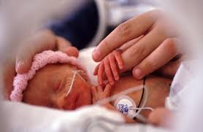
Недоношенным считают ребёнка, родившегося до окончания 37-йнедели беременности
70-80%недоношенных детей имеют массу тела менее 2500 г и длину тела менее 45 см
20-30%— массу и рост, характерные для доношенных новорождённых.
Независимо от массы тела недоношенные дети обычно морфо-функционально незрелы.

Slide 14
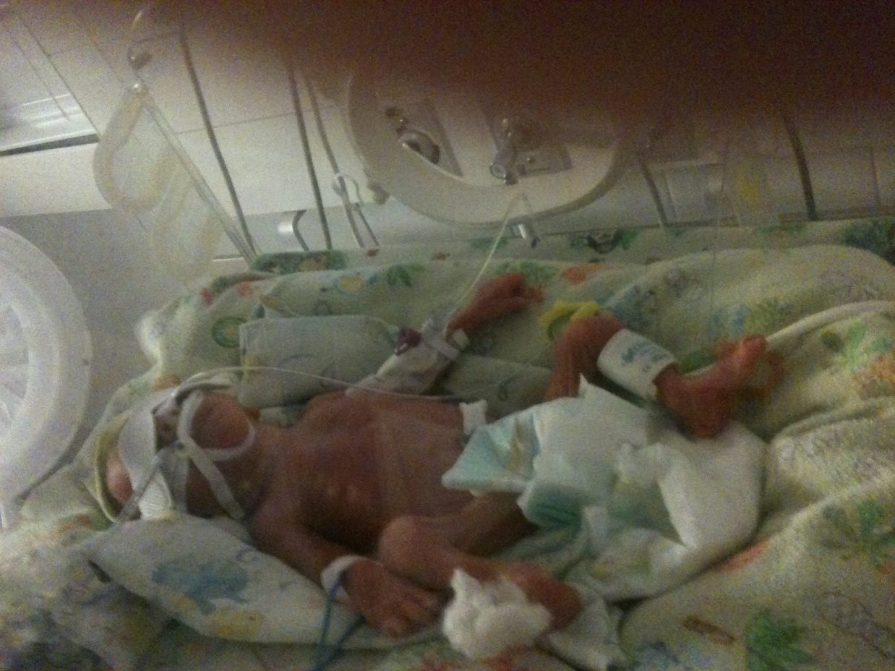
Причины недоношенности
1.Социально-экономические факторы
2.Социально-биологические факторы
3. Клинические факторы
4. ЭКО
5. Многоплодная беременность

Slide 15
Постконцептуальный возраст
общий, т.е. гестационный плюс постнатальный возраст недоношенного ребенка в неделях с начала последнего менструального цикла матери
ПКВ= ГВ (нед)+ ПВ(нед)
Скорригированный возраст
это разница между фактическим возрастом в неделях и недостающими до доношенного срока неделями гестации
СВ= (ГВ (нед)+ПВ(нед))-40 нед

Slide 16
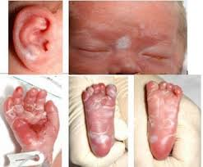
Переношенным считают ребёнка, родившегося при сроке беременности полных 41 нед и более
Морфологические признаки
сухость, шелушение,
мацерация кожи
прокрашивание меконием пуповины,
оболочек последа
наличие ядер окостенения проксимального эпифиза большеберцовой и плечевой кости

Slide 17
низкая масса тела при рождении — ребёнок любого срока гестации, имеющий при рождении массу тела менее 2500 г
очень низкая масса тела при рождении — ребёнок любого срока гестации, имеющий при рождении массу тела менее 1500 г
экстремально низкая масса тела при рождении — ребёнок любого срока гестации, имеющий при рождении массу тела менее 1000 г

Slide 18
Перинатальный
начинается с 22 полных недель беременности (154 дня) и завершается на полный 7 день после родов
Антенатальный
начинается с момента образования зиготы и заканчивается началом родов
Интранатальный исчисляют от начала родовой деятельности до рождения ребёнка
Ранний неонатальный
с момента рождения до 6 дней 23 ч и 59 мин жизни
Notes:
Согласно определению, приведённому в Международной классификации болезней и причин смерти десятого пересмотра (МКБ-10), перинатальный период начинается с 22 полных недель беременности (154 дня) и завершается на 7-й полный день после родов. Несмотря на то, что перинатальный период заканчивается: первой неделей жизни, клинические проявления заболеваний, возникших в это время, могут сохраняться в течение нескольких месяцев, а их неблагоприятные последствия — в течение многих лет жизни. Перинатальные заболевания возникают вследствие воздействия на плод патогенных факторов, тесно связанных с экстрагенитальной и акушерской патологией матери.
Антенатальный период начинается с момента образования зиготы и заканчивается началом родов. С онтогенетической точки зрения антенатальный период целесообразно делить на эмбриональный, ранний фетальный и поздний фетальный. Различные неблагоприятные факторы, воздействующие на организм человека в антенатальном периоде, могут приводить к врождённым порокам развития и спонтанному прерыванию беременности на ранних сроках.
12
Неблагоприятные воздействия на плод в раннем фетальном периоде нередко приводят к уменьшению массы органов и тканей плода, а также к гипоплазии плаценты. Наиболее типичное клиническое проявление внутриутробных заболеваний в этом периоде — симметричная форма задержки внутриутробного развития плода (ЗВУР) и выраженная недостаточность маточно-плацентарного кровообращения. Различные неблагоприятные воздействия на плод в позднем фетальном периоде приводят к нарушению процессов морфофункционального созревания плода. Хроническая недостаточность маточно-плацентарного кровообращения сопровождается развитием асимметричной формы ЗВУР, иммунные и инфекционные факторы вызывают острые врождённые заболевания — гемолитическая болезнь новорождённых (ГБН), гепатиты, пневмонии, миокардиты, энцефалиты и др.

Slide 19
ранний неонатальный период
с момента рождения до 6 дней 23 ч и 59 мин жизни
поздний неонатальный период
7 дней — 27 дней 23 ч 59 мин
начинается от момента рождения и заканчивается через 28 полных дней после рождения
Неонатальный
период
Notes:
Неонатальный период начинается от момента рождения и заканчивается через 28 полных дней после рождения. В рамках неонатального периода выделяют ранний неонатальный период (с момента рождения до 6 дней 23 ч и 59 мин жизни) и поздний неонатальный период (7 дней — 27 дней 23 ч 59 мин).
В раннем неонатальном периоде на организм ребёнка могут оказывать неблагоприятное влияние некоторые антенатальные факторы (биохимические последствия хронической внутриутробной гипоксии плода, цитопатогенное действие антител (AT) матери при иммунном конфликте, инфекционный процесс, связанный с врождённой инфекцией),
также факторы, возникшие в неонатальном периоде (гипотермия, дефицит сурфактанта, госпитальная инфекция и др.).

Slide 20
Перинатальная смертность =
(число мертворождённых + число умерших в первую неделю
/ общее число детей, родившихся живыми и мертвыми)
х 1000
Неонатальная смертность =
(число детей, умерших в первые 28 дней жизни (27 дней 23 ч 59 мин)
/ число детей, родившихся живыми)
х 1000.
Notes:
Показатель перинатальной смертности в разных странах мира составляет от 4%о до 60%о. За последние 15 лет этот показатель в России снизился в 1,7 раза и достиг уровня 10%о.
Важно отметить, что в периоде новорождённости в России умирает около половины детей от числа умерших в возрасте до 1 г. Постнеонатальная смертность — более управляемый показатель, чем неонатальная, поэтому по мере улучшения качества педиатрической помощи доля неонатальной смертности в структуре младенческой возрастает

Slide 21
Ранняя неонатальная смертность = (число детей, умерших в первую неделю жизни [0-168ч]
/ число детей, родившихся живыми)
х 1000.
Поздняя неонатальная смертность = (число детей, умерших на 2-4-й неделе жизни [168ч-27дней 23 ч 59 мин]
/ число детей, родившихся живыми)
х 1000.

Slide 22
Резервы снижения перинатальной смертности в РФ
Совершенствование методов антенатальной диагностики
Скрининг беременных на наличие врожденной патологии плода
Создание сети перинатальных центров
Внедрение современных перинатальных технологий
Ведение родов, особенно преждевременных, по единому клиническому протоколу
Совершенствование методов реанимации и интенсивной терапии новорожденных

Slide 23
План лекции
Краткий исторический очерк
Терминология
Принципы неонатологической помощи
Пограничные состояния у новорожденных
Вскармливание новорожденных, базовая помощь новорожденному в роддоме

Slide 24
Принципы перинатальной помощи (ВОЗ 2002г)
Основанной на доказательной медицине
Холистической (целостный подход)
Демедикаментализированной
Основанной на надлежащих технологиях
Многодисциплинарной
Регионализированной
Направленной на привлечение женщин к принятию решений
Ориентированной на семью
Чуткой к культурным и национальным традициям

Slide 25
Надлежащие технологии в уходе за новорожденными (ВОЗ 2002г)
Уход без ненужных вмешательств
Контакт «кожа-к-коже»
Грудное вскармливание по требованию и совместное пребывание ребенка и матери
Участие обоих родителей в уходе
Общение с родителями
Профилактика дискомфорта и боли у новорожденного
Уход за недоношенными и больными детьми без стеснения их движений и «гнездышко» в кувезе
Минимальное пребывание в родильном доме
Консультирование при выписке

Slide 26
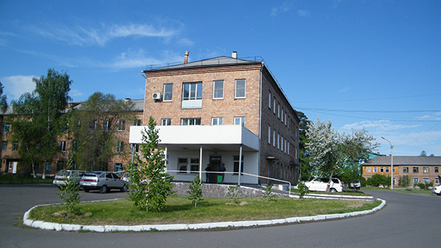
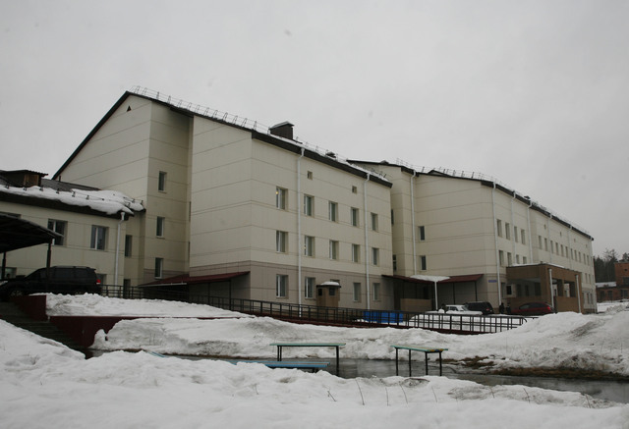
Современная организация перинатальной (в том числе неонатальной) помощи предусматривает три уровня сложности:
Первый уровень — оказание простых форм помощи матерям и детям: первичная помощь новорожденному, выявление состояний риска, ранняя диагностика заболеваний и направление пациентов в другие ЛПУ.

Slide 27
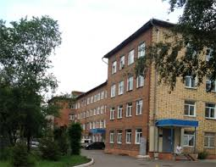
Второй уровень — обеспечение всей необходимой медицинской помощью при нормально протекающих и осложненных родах
Учреждения этого уровня должны располагать высококвалифицированным персоналом и специальным оборудованием
обеспечение короткого курса ИВЛ
клиническая стабилизация состояния тяжелобольных и глубоко недоношенных детей и направление их в стационары третьего

Slide 28
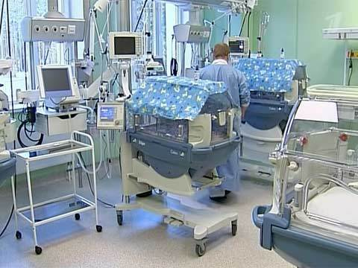
Третий уровень — оказание медицинской помощи любой степени сложности. Такие учреждения требуют целенаправленного обеспечения кадрами высокой квалификации, лабораториями и современной аппаратурой

Slide 29
Медико-генетическое консультирование
Проспективное консультирование —наиболее эффективный вид профилактики наследственных болезней, позволяющий выявить риск рождения больного ребёнка до наступления беременности или на ранних сроках даже у тех супругов, у которых ранее не было больных детей, но есть определённый риск их рождения, основанный на данных генеалогического исследования, анамнеза или течения беременности.
Ретроспективное консультирование — решение относительно здоровья будущих детей после рождения в семье больного ребёнка
Notes:
Большинство наследственных заболеваний передаются из поколения в поколение, протекают тяжело и прогредиентно, практически неизлечимы. Единственная возможность уменьшить медицинский и социальный груз этой патологии — проведение профилактических мероприятий посредством медико-генетического консульти-рования (МГК).
Проспективное консультирование —наиболее эффективный вид профилактики наследственных болезней, позволяющий выявить риск рождения больного ребёнка до наступления беременности или на ранних сроках даже у тех супругов, у которых ранее не было больных детей, но есть определённый риск их рождения, основанный на данных генеалогического исследования, анамнеза или течения беременности. Ретроспективное консультирование — решение относительно здоровья будущих детей после рождения в семье больного ребёнка.

Slide 30
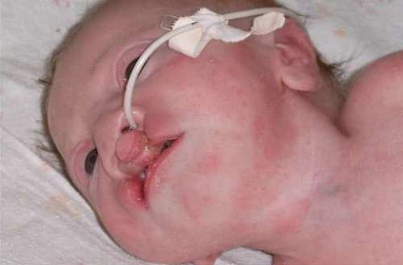
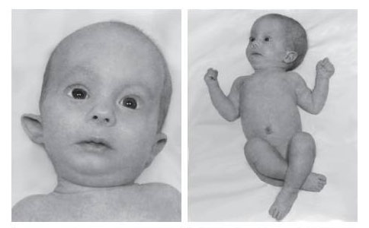
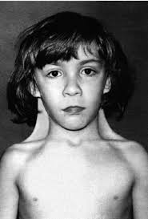
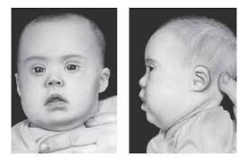
ГЕНЕЗ ВРОЖДЁННЫХ И НАСЛЕДСТВЕННЫХ ЗАБОЛЕВАНИЙ
Хромосомные аномалии
Notes:
Хромосомные аномалии обусловливают 50-60% спонтанных абортов в I триместре беременности и 5-10% мертворождений (без явных аномалий развития или с множественными пороками). При привычных выкидышах хромосомная патология играет значительно меньшую роль (6-10%). Поздние аборты (12-24 нед) без пороков развития, как правило, не связаны с хромосомными нарушениями.
Цитогенетический метод позволяет изучить весь хромосомный набор (кариотип) человека. Определение кариотипа показано:
детям с множественными врождёнными пороками развития или умственной отсталостью;
родителям, дети которых имели множественные врождённые пороки развития или установленный хромосомный синдром;
18
родственникам репродуктивного возраста в случае выявления структурной перестройки генетического материала у пациента;
женщинам, страдающим невынашиванием беременности, имеющим мертворождённых или умерших от неясных причин в раннем возрасте детей;
лицам с первичной аменореей или нарушением половой дифференцировки.
Исследование кариотипа применяют в тех случаях, когда хромосомная аномалия — наиболее вероятный этиологический фактор патологии в семье.

Slide 31
ГЕНЕЗ ВРОЖДЁННЫХ И НАСЛЕДСТВЕННЫХ ЗАБОЛЕВАНИЙ
Генные мутации
гидроцефалия вследствие стеноза водопровода мозга;
поликистоз почек;
пояснично-крестцовая грыжа при синдроме Меккеля;
муковисцидоз;
фенилкетонурия (ФКУ);
гипотиреоз;
врождённая гиперплазия коры надпочечников [адреногенитальный синдром (АГС)] и др.

Slide 32
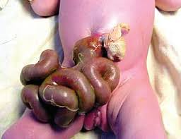
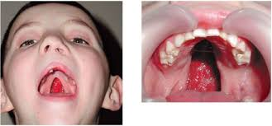
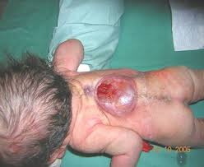
ГЕНЕЗ ВРОЖДЁННЫХ И НАСЛЕДСТВЕННЫХ ЗАБОЛЕВАНИЙ
Большинство врождённых пороков развития, в первую очередь изолированных, имеют мультифакториальный генез
На их возникновение могут влиять средовые факторы, воздействовавшие на гаметы родителей незадолго до зачатия либо непосредственно на эмбрион (до 12 нед)

Slide 33
Периконцепционная профилактика
МГК, в том числе: изучение родословной, определение кариотипа
диагностику вирусной и бактериальной инфекции, по показаниям — лечение
исключение воздействия профессиональных вредностей
диетотерапию и витаминотерапию, приём фолиевой кислоты (до 4 мг в сутки), прием витамина Д, препаратов йода
периконцепционная профилактика направлена на обеспечение оптимальных условий для созревания зародышевых клеток, их оплодотворения, образования и имплантации зиготы, раннего развития плода
Notes:
Такая профилактика эффективна за 3 мес. до зачатия и в ранние сроки развития эмбриона и плода (до 12 нед). Предполагают, что подготовка родителей к зачатию (витаминизация, антиоксидантная терапия, повышение иммунитета, профилактика стрессов и др.) и обеспечение охранительного режима матерью на ранних стадиях развития эмбриона способствует уменьшению частоты врождённых пороков развития мультифакториальной природы, особенно нарушений центральной нервной системы (ЦНС).
Показания для периконцепционной профилактики:
наличие в семье риска возникновения врождённых пороков развития;
привычное невынашивание, мертворождение в анамнезе женщины, рождение детей с гипотрофией, низкой массой
тела;
•эндокринопатии;
хроническая соматическая патология у одного из супругов;
работа одного из супругов в условиях контакта с производственными вредностями.
Такая профилактика эффективна за 3 мес. до зачатия и в ранние сроки развития эмбриона и плода (до 12 нед). Предполагают, что подготовка родителей к зачатию (витаминизация, антиоксидантная терапия, повышение иммунитета, профилактика стрессов и др.) и обеспечение охранительного режима матерью на ранних стадиях развития эмбриона способствует уменьшению частоты врождённых пороков развития мультифакториальной природы, особенно нарушений центральной нервной системы (ЦНС).
Показания для периконцепционной профилактики:
наличие в семье риска возникновения врождённых пороков развития;
привычное невынашивание, мертворождение в анамнезе женщины, рождение детей с гипотрофией, низкой массой
тела;
•эндокринопатии;
хроническая соматическая патология у одного из супругов;
работа одного из супругов в условиях контакта с производственными вредностями.
Такая профилактика эффективна за 3 мес. до зачатия и в ранние сроки развития эмбриона и плода (до 12 нед). Предполагают, что подготовка родителей к зачатию (витаминизация, антиоксидантная терапия, повышение иммунитета, профилактика стрессов и др.) и обеспечение охранительного режима матерью на ранних стадиях развития эмбриона способствует уменьшению частоты врождённых пороков развития мультифакториальной природы, особенно нарушений центральной нервной системы (ЦНС).
Показания для периконцепционной профилактики:
наличие в семье риска возникновения врождённых пороков развития;
привычное невынашивание, мертворождение в анамнезе женщины, рождение детей с гипотрофией, низкой массой
тела;
•эндокринопатии;
хроническая соматическая патология у одного из супругов;
работа одного из супругов в условиях контакта с производственными вредностями.

Slide 34
Пренатальная диагностика
предимплантационная диагностика эмбриона
УЗИ
определение уровня сывороточных маркёров в крови матери в I и II триместре беременности
биопсия ворсин хориона и плаценты
амниоцентез в I и II триместре беременности
получение крови и клеток кожи плода

Slide 35
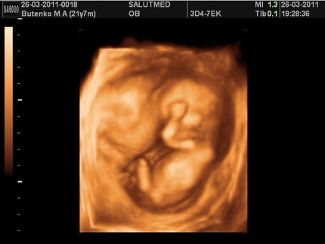
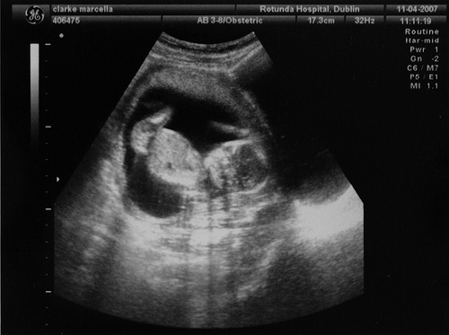
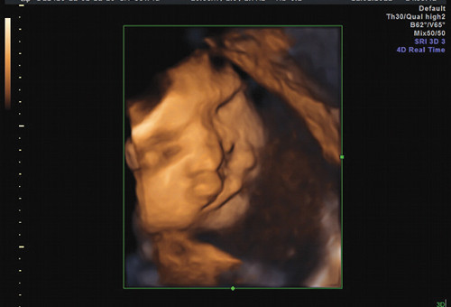
Ультразвуковое исследование
10-14 неделя
20-24 неделя
30-34 неделя
Notes:
Особое место в пренатальной диагностике занимает ультразвуковое исследование (УЗИ). Для своевременной диагностики врождённых пороков развития плода ультразвуковое обследование проводят в порядке скрининга не менее 3 раз в течение беременности, а по показаниям (анамнез или подозрение на порок развития плода) — через каждые 3-4 нед. Первый раз УЗИ проводят на 10-14-й неделе беременности. В эти сроки оценивают толщину воротникового
19
пространства и размер носовых косточек плода. Кроме того, можно обнаружить грубые дефекты развития. Толщина воротникового пространства 3 мм и более — важный маркёр хромосомной патологии у плода. Скрининг трисомии 21 (синдром Дауна) по толщине воротникового пространства с учётом возраста беременной женщины может выявить данную патологию; ложноположительные результаты составляют 5%.
Второй раз УЗИ проводят на 20-24-й неделе. В этот срок эффективность выявления врождённых пороков развития разной природы достигает 80-85%. Кроме того, при проведении УЗИ оценивают наличие эхогенных маркёров хро-мосомных болезней, к которым во II триместре относят маловодие и многоводие, водянку плода, ЗВУР, кистозные гигромы шеи, вентрикуломегалию, гиперэхогенный кишечник, утолщение шейной складки, фетоплацентарную недостаточность, наличие необычного количества сосудов в пуповине и др. При одной артерии в пуповине хромосомные аномалии выявляют в 5-20% случаев, пороки развития — в 14-57%, гипотрофию плода — в 2-32%. Перинатальные потери составляют 20-28%. Выявление гиперэхогенного кишечника часто сопутствует хромосомной патологии (10-67% случаев синдрома Дауна, Эдвардса, Тернера, 1-13% случаев муковисцидоза).
Третий раз УЗИ проводят на 32-34-й неделе с целью обнаружения поздних проявлений врождённых пороков развития и функциональной оценки состояния плода. На этом этапе принимают решение о тактике предстоящего родоразрешения.

Slide 36
Скрининг сывороточных маркёров крови матери
определение содержания хорионического гонадотропина человека (ХГЧ) и плацентарного протеина, ассоциированного с беременностью (РАРР-А) в I триместре (10-14нед)
определение альфа-фетопротеина (АФП) и свободного (неконъюгированного) эстриола во II триместре
Notes:
Свободная β-субъединица ХГЧ — часть молекулы ХГЧ, состоящей из субъединиц β и α. Начиная с 6-8-го дня после зачатия в крови беременной женщины можно обнаружить как интактные молекулы ХГЧ, так и свободные субъединицы. Показано, что при ряде хромосомных нарушений (синдром Дауна) концентрация свободной β-субъединицы ХГЧ в сыворотке крови матери существенно повышена в I и II триместре.
РАРР-А секретирует ткань трофобласта в форме тетрагетеромера (две субъединицы РАРР-А и две молекулы основного эозинофильного белка). При неосложненной беременности содержание плацентарного РАРР-А в крови прогрессивно возрастает. При беременности плодом с синдромом Дауна в I триместре содержание РАРР-А в сыворотке крови достоверно снижено, однако нормализуется во II триместре.
Биохимический скрининг на наличие синдрома Дауна в I триместре затруднён у пациентов, беременность которых наступила с помощью вспомогательных репродуктивных технологий. Развитие большого пула фолликулов, формирование множества жёлтых тел и достаточно частое наступление многоплодной беременности приводят к непредсказуемым изменениям продукции не только половых гормонов, но и основных плацентарных белков, включая ХГЧ и РАРР-А.
АФП — эмбриональный белок, составляющий около 30% плазменных белков плода. Синтез АФП у плода начинается с 5-й недели беременности в желточном мешке, печени и желудочно-кишечном тракте (ЖКТ). В кровь беременной этот белок поступает непосредственно из амниотической жидкости. Содержание АФП в крови беременной нарастает с 10-й недели гестации до 32-34 нед, после чего концентрация снижается. Определение АФП используют в скринирующих программах в качестве маркёра грубых пороков развития нервной трубки, ЖКТ и почек плода, синдрома Дауна. В 80% случаев изменения АФП могут быть связаны с наличием акушерской патологии у матери.
Эстриол — гормон, активно синтезируемый фетоплацентарным комплексом. Субстратом для синтеза эстриола служит дегидроэпиандростерон, вырабатываемый надпочечниками плода. Эстриол обладает слабой эстрогенной активностью, его биологическая роль заключается во взаимодействии со структурами матки. Как правило, содержание эстриола в крови матери коррелирует с активностью надпочечников плода

Slide 37
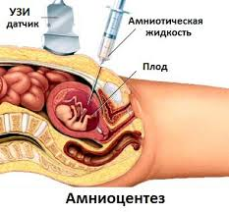
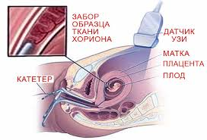
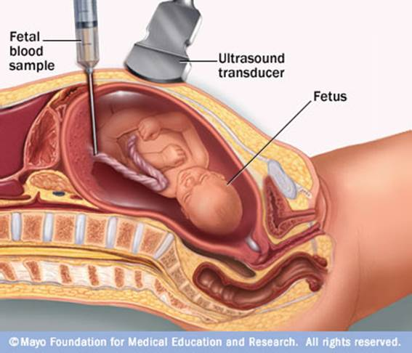
Инвазивная пренатальная диагностика
трансабдоминальный амниоцентез (17-20нед)
биопсия хориона (8-11нед)
кордоцентез (22-24нед)
плацентоцентез (с 14-йнедели)

Slide 38
Основные показания к инвазивной пренатальной диагностике
структурная перестройка хромосом у одного из родителей
возраст матери старше 35 лет
рождение ранее ребёнка с множественными врождёнными пороками развития
пренатально диагностируемые моногенные заболевания плод
наличие маркёров хромосомной патологии по данным УЗИ или по результатам биохимического исследования сывороточных маркёров крови матери
осложнённое течение беременности (угроза выкидыша, многоводие, гипотрофия плода)

Slide 39
План лекции
Краткий исторический очерк
Терминология
Принципы неонатологической помощи
Пограничные состояния у новорожденных
Вскармливание новорожденных, базовая помощь новорожденному в роддоме

Slide 40
Ранняя неонатальная адаптация
Адаптация в период новорождённости — совокупность реакций организмов матери и ребёнка, направленных на поддержание физиологических констант
Этот процесс подчинён гомеостатическим закономерностям и создаёт предпосылки для дальнейшего развития организма ребёнка
Акт родов — самое яркое проявление адаптационного синдрома
По классическому определению Г. Селье, это «самое короткое и самое опасное путешествие в жизни».

Slide 41
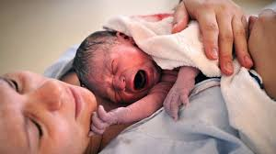
Пограничные физиологические состояния
Состояния, отражающие процесс адаптации к новым условиям жизни, называют переходными (пограничными, транзиторными, физилогическими)

Slide 42
Транзиторная гипервентиляция
Первый вдох должен быть достаточно сильным, чтобы преодолеть значительное сопротивление поверхностного натяжения лёгочной жидкости
Сурфактант снижает поверхностное натяжение, способствуя таким образом раскрытию лёгких.
После окончания острой адаптации к внеутробному существованию (первые 30 мин жизни) минутная лёгочная вентиляция в 2-3 раза выше, чем у старших детей, что и называют физиологической (транзиторной) гипервентиляцией, направленной на компенсацию метаболического ацидоза при рождении

Slide 43
Переходное кровообращение
После рождения происходит лишь функциональное закрытие фетальных коммуникаций
Анатомическое закрытие артериального (боталлова) протока может происходить ко 2-8-й нед жизни
Анатомическое закрытие венозного протока начинается на 2-й и наиболее активно происходит на 3-й неделе
Анатомическая облитерация овального отверстия происходит позже, через несколько месяцев или лет
.
Notes:
Как только устанавливается лёгочный кровоток, возрастает венозный возврат из лёгких, поднимается давление в левом предсердии.
Когда начинается воздушное дыхание, артерии пуповины спазмируются.
Плацентарный кровоток уменьшается или прекращается, снижается возврат крови в правое предсердие.
Происходит снижение давления в правом предсердии при одновременном его повышении в левом, поэтому овальное окно закрывается.
Вскоре после рождения сопротивление кровотоку в большом круге кровообращения становится выше, чем в лёгких направление кровотока через открытый артериальный проток (ОАП) меняется, создавая шунт крови слева направо.
Такое состояние циркуляции называют переходным кровообращением. Оно продолжается примерно сутки, затем артериальный проток закрывается.
В течение этого периода возможно поступление крови как слева направо, так и наоборот. Наличием транзиторного кровообращения и возможностью право-левого шунта можно объяснить цианоз нижних конечностей у некоторых здоровых новорождённых в первые часы жизни.

Slide 44
Транзиторная потеря массы тела
Транзиторная потеря первоначальной массы тела происходит у всех новорождённых в первые дни жизни и достигает максимальных значений к 3-4-му дню жизни
Максимальная убыль первоначальной массы тела у здоровых новорождённых обычно не превышает 6% (допустимы колебания в пределах 3-10%)
Убыль массы тела связана с отрицательным водным балансом, потерей воды через кожу, лёгкие и с мочой
Доказана зависимость от объёма получаемой пищи и жидкости
Notes:
Транзиторная потеря первоначальной массы тела происходит у всех новорождённых в первые дни жизни и достигает максимальных значений к 3-4-му дню жизни. Максимальная убыль первоначальной массы тела у здоровых новорождённых обычно не превышает 6% (допустимы колебания в пределах 3-10%). Потеря массы тела более 10% у доношенного ребёнка свидетельствует о заболевании или о нарушении ухода за ним. У детей с низкой массой тела при рождении физиологическая убыль массы тела может достигать 14-15%. Убыль массы тела связана с отрицательным водным балансом, потерей воды через кожу, лёгкие и с мочой. Доказана зависимость от объёма получаемой пищи и жидкости.
75
Восстановление массы тела у здоровых доношенных новорождённых обычно происходит к 6-8-му дню жизни, у недоношенных — в течение 2-3 нед. Дети, родившиеся с большой массой тела, также медленнее восстанавливают первоначальную массу. Раннее прикладывание ребёнка к груди матери, грудное вскармливание «по требованию» — главные методы восстановления массы тела новорождённого.

Slide 45
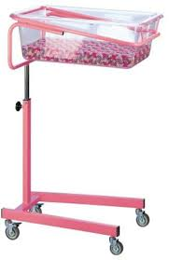
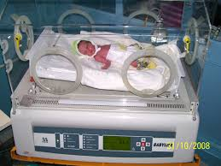
Транзиторное изменение температуры тела
Транзиторная гипотермия
Транзиторная гипертермия
Notes:
Транзиторное нарушение теплового баланса возможно у новорождённых вследствие несовершенства процессов теплорегуляции, повышения или понижения температуры окружающей среды, неадекватной адаптации новорождённого. Особенность процесса теплорегуляции у новорождённых — высокая теплоотдача по отношению к теплопродукции. Организм ребёнка может увеличивать или уменьшать теплоотдачу при согревании или охлаждении за счёт изменения тонуса сосудов кожи, регуляции потоотделения, но эта способность у новорождённых ограничена. Возможность поддерживать суточные колебания температуры тела возникает только к концу неонатального периода.
Транзиторная гипотермия возникает при рождении, когда ребёнок попадает в температурные условия окружающей среды, отличные от внутриутробных. В связи с этим очень важно создание для новорождённого комфортного теплового режима, особенно для недоношенных.
Транзиторная гипертермия возникает обычно на 3-5-й день жизни. Температура тела может подняться до 38,5-39 °С. Способствует этому обезвоживание тела ребёнка, нарушения режима, перегревание (температура воздуха в палате для здоровых доношенных новорождённых выше 24 °С). Терапевтическая тактика сводится к физическому охлаждению ребёнка, назначению дополнительного питья в виде 5% раствора глюкозы в объёме 50-100 мл.

Slide 46
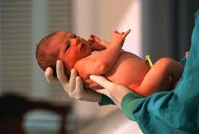
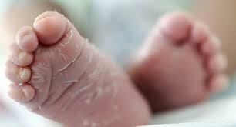
Транзиторное изменение кожных покровов
Простая эритема или физиологический катар — реактивная краснота кожи после удаления первородной смазки, первого купания
Эритема усиливается на 2-е сутки, исчезает к концу 1-й недели жизни (у недоношенных детей — через 2-3 нед)
Физиологическое шелушение кожных покровов бывает крупнопластинчатым, метким или отрубевидным, возникает на 3-5-й день жизни у детей после простой эритемы
Notes:
Простая эритема или физиологический катар — реактивная краснота кожи после удаления первородной смазки,
первого купания. Эритема усиливается на 2-е сутки, исчезает к концу 1-й недели жизни (у недоношенных детей — через
2-3 нед).
Физиологическое шелушение кожных покровов бывает крупнопластинчатым, метким или отрубевидным, возникает на 3-5-й день жизни у детей после простой эритемы. Обильное шелушение происходит у переношенных детей. Лечение не нужно, шелушение проходит самостоятельно.

Slide 47
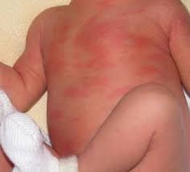
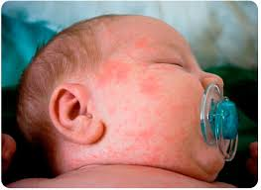
Транзиторное изменение кожных покровов
Токсическая эритема возникает у многих новорождённых с 1-3-го дня жизни. На коже возникают эритематозные пятна или везикулопустулёзные образования, папулы на фоне эритемы.
Notes:
Токсигеская эритема возникает у многих новорождённых с 1-3-го дня жизни. На коже возникают эритематозные пятна или везикулопустулёзные образования, папулы на фоне эритемы. Эти высыпания обычно локализованы на лице, туловище и конечностях; исчезают уже через неделю. Состояние детей не нарушено. Лечения не требуется.
Токсигеская эритема возникает у многих новорождённых с 1-3-го дня жизни. На коже возникают эритематозные пятна или везикулопустулёзные образования, папулы на фоне эритемы. Эти высыпания обычно локализованы на лице, туловище и конечностях; исчезают уже через неделю. Состояние детей не нарушено. Лечения не требуется.
Токсигеская эритема возникает у многих новорождённых с 1-3-го дня жизни. На коже возникают эритематозные пятна или везикулопустулёзные образования, папулы на фоне эритемы. Эти высыпания обычно локализованы на лице, туловище и конечностях; исчезают уже через неделю. Состояние детей не нарушено. Лечения не требуется.

Slide 48
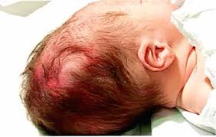
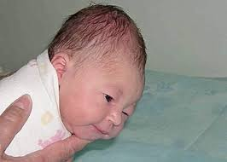
Транзиторное изменение кожных покровов
Родовая опухоль — отёк предлежащей части вследствие венозной гиперемии, самостоятельно исчезающий в течение 1-2 дней. Иногда на месте родовой опухоли остаются мелкоточечные кровоизлияния (петехии), которые также исчезают самостоятельно.

Slide 49
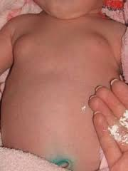
Половой криз
Нагрубание молочых желёз (физиологическая мастопатия) начинается с 3-4-го дня жизни. Степень нагрубания возрастает к 8-10-му дню жизни, затем стихает
Десквамативный вулъвовагинит — обильное слизистое отделяемое серовато-белкового цвета из половой щели у девочек в первые 3 дня жизни
Кровотечение из влагалища (метроррагия) возникает чаще на 4-7-й день жизни девочек, продолжается 1-2 дня. Объём кровотечения — до 1 мл
Угри (millia, comedones neonatorum) — бело-жёлтые узелки размером до 2 мм, расположенные на крыльях носа, переносице, в области подбородка, лба
Notes:
Происходит у 2/3 новорождённых (чаще у девочек, редко у недоношенных). Развитие состояния связано с реакцией организма новорождённого на освобождение от материнских эстрогенов. Половой криз имеет следующие проявления.
Нагрубание мологных желёз (физиологическая мастопатия) начинается с 3-4-го дня жизни. Степень нагрубания возрастает к 8-10-му дню жизни, затем стихает. Воспалительных изменений на коже нет, но возможна лёгкая гиперемия. Специального лечения не нужно, но при выраженном нагрубании и отделяемом из желёз бело-молочного цвета требуется обычный туалет, стерильное бельё, сухое тепло в виде тёплой стерильной повязки, иногда можно делать компресс с камфорным маслом.
Десквамативный вулъвовагинит — обильное слизистое отделяемое серовато-белкового цвета из половой щели у девочек в первые 3 дня жизни, которое постепенно исчезает. Необходимы обычные гигиенические процедуры (подмывание, туалет).
Кровотегение из влагалища (метроррагия) возникает чаще на 4-7-й день жизни девочек, продолжается 1-2 дня. Объём кровотечения — до 1 мл. Специального лечения состояние не требует.
Угри (mittia, comedones neonatorum) — бело-жёлтые узелки размером до 2 мм, расположенные на крыльях носа, переносице, в области подбородка, лба. Образования представляют собой сальные железы с выделением секрета и закупоркой выводных протоков. Обычно они проходят без всякого лечения. Если возникают признаки лёгкого воспаления вокруг узелков, необходимо обрабатывать кожу 0,5% раствором калия перманганата.

Slide 50
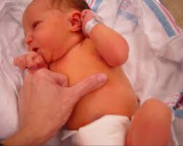
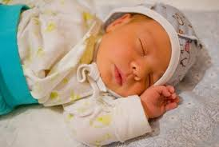
Физиологическая транзиторная гипербилирубинемия
Транзиторная гипербилирубинемия возникает у всех новорождённых в первые 3-4 дня жизни.
У половины доношенных и большинства недоношенных детей состояние сопровождает физиологическая желтуха.
Визуальное определение желтухи возможно при концентрации билирубина в пределах 68-137 мкмоль/л.
Notes:
Транзиторная гипербилирубинемия возникает у всех новорождённых в первые 3-4 дня жизни. У половины доношенных и большинства недоношенных детей состояние сопровождает физиологигеская желтуха. Визуальное определение желтухи возможно при концентрации билирубина в пределах 68-137 мкмоль/л.

Slide 51
Физиологическая транзиторная гипербилирубинемия
Концентрация билирубина пуповинной крови на момент рождения — менее 51 мкмоль/л
содержание гемоглобина соответствует норме
почасовой прирост билирубина в 1-е сутки жизни — менее 5,1 мкмоль/(л/ч)
Максимальная концентрация общего билирубина на 3-4-е сутки составляет у доношенных <251 мкмоль/л
При физиологической желтухе общий билирубин крови повышен за счёт непрямой фракции
Клиническом анализе крови отмечают нормальные значения гемоглобина, эритроцитов, ретикулоцитов
Notes:
Концентрация билирубина
пуповинной крови на момент рождения — менее 51 мкмоль/л, содержание гемоглобина соответствует норме, почасовой прирост билирубина в 1-е сутки жизни — менее 5,1 мкмоль/(лхч). Максимальная концентрация общего билирубина на 3-4-е сутки составляет у доношенных <221 мкмоль/л. При физиологической желтухе общий билирубин крови повышен за счёт непрямой фракции, в клиническом анализе крови отмечают нормальные значения гемоглобина, эритроцитов, ретикулоцитов.

Slide 52
Физиологическая транзиторная гипербилирубинемия

Slide 53
Транзиторный катар кишечника
Выделяют следующие фазы бактериального заселения кишечника новорождённых:
I фаза (10-20 ч после рождения) — асептическая
II фаза (3-5-й день жизни) — фаза нарастающего инфицирования, происходит заселение кишечника бифидобактериями, кокками, грибами и др
III фаза (конец 1-й-2-я неделя внеутробной жизни) — стадия трансформации, вытеснения других бактерий бифидофлорой, которая становится основой микробного пейзажа
Notes:
Транзиторный катар кишечника (физиологическая диспепсия новорождённых, переходный катар кишечника) и транзиторный дисбактериоз — переходные состояния, развивающиеся у всех новорождённых. В момент рождения кожу и слизистые оболочки заселяет флора родовых путей матери. Дальнейшие источники инфицирования — руки персонала, воздух, предметы ухода, молоко матери. Выделяют следующие фазы бактериального заселения кишечника новорождённых:
I фаза (10-20 ч после рождения) — асептическая;
II фаза (3-5-й день жизни) — фаза нарастающего инфицирования, происходит заселение кишечника бифидобактериями, кокками, грибами и др.;
III фаза (конец 1-Й-2-Я неделя внеутробной жизни) — стадия трансформации, вытеснения других бактерий бифидофлорой, которая становится основой микробного пейзажа.
Молоко матери — ранний поставщик бифидофлоры, поэтому раннее прикладывание к груди матери защищает кишечник ребёнка от обильного заселения патогенной флорой. Расстройство стула наблюдается практически у всех новорождённых в середине 1-й недели жизни. Первородный кал (меконий) стерилен. На 3-й день появляется переходный стул с комочками, слизью, водянистым пятном на пелёнке. На 5-6-е сутки жизни стул кашицеобразный, жёлтый. Транзиторный дисбактериоз — физиологическое явление, но при несоблюдении санитарно-эпидемического режима, ИВ или дефектах ухода дисбактериоз может стать основой для присоединения вторичной инфекции.

Slide 54
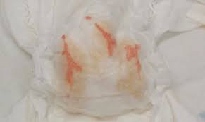
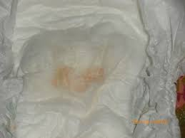
Транзиторные изменения функции почек
транзиторная олигурия новорождённых
транзиторная протеинурия
мочекислый диатез (мочекислый инфаркт)
Notes:
У половины новорождённых возникают пограничные состояния, связанные с воздействием ряда неблагоприятных факторов на незрелые почки, что приводит к напряжению компенсаторных механизмов. К ним относят следующие состояния:
транзиторная олигурия новорождённых проявляется выделением менее 15-20 мл/(кгхсут) мочи. Возникает вследствие недостаточного поступления жидкости и связана со становлением лактации у матери в первые 3 дня у боль-шинства здоровых новорождённых;
транзиторная протеинурия — у новорождённых первых дней жизни возникает вследствие увеличенной проницаемости эпителия клубочков, канальцев, капилляров;
могекислый диатез {могекислый инфаркт) развивается у трети детей 1-й недели жизни в результате отложения кристаллов мочевой кислоты в просвете собирательных трубочек. Причина — распад большого количества клеток, из ядер которых высвобождается много пуриновых и пиримидиновых оснований.

Slide 55
Транзиторные особенности раннего неонатального гемопоэза
Notes:
Транзиторные особенности неонатального гемопоэза связаны с высокой активностью эритропоэза при рождении, усилением активности миелопоэза с дальнейшим резким снижением его интенсивности, снижением интенсивности лимфоцитопоэза сразу после рождения (с дальнейшей резкой активацией).
Транзиторные особенности неонатального гемопоэза связаны с высокой активностью эритропоэза при рождении, усилением активности миелопоэза с дальнейшим резким снижением его интенсивности, снижением интенсивности лимфоцитопоэза сразу после рождения (с дальнейшей резкой активацией).
Транзиторные особенности неонатального гемопоэза связаны с высокой активностью эритропоэза при рождении, усилением активности миелопоэза с дальнейшим резким снижением его интенсивности, снижением интенсивности лимфоцитопоэза сразу после рождения (с дальнейшей резкой активацией).

Slide 56
Транзиторные особенности раннего неонатального гемостаза
активированный фибринолиз
недостаточность витамин К-зависимых факторов свертывания крови
низкая агрегационная активность тромбоцитов
низкая синтетическая функция печени
состояния в связанные с поступлением в родах в кровь тромбопластических веществ, повышенной проницаемостью сосудистой
При любых болезнях склонность как к кровоточивости, так и к тромбозам («между Сциллой и Харибдой»)

Slide 57
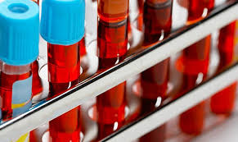
Транзиторные особенности метаболизма
Катаболическая направленность обмена
Активация гликолиза и липолиза
Гипогликемия
Транзиторный ацидоз
Транзиторная
гипокальциемия и
гипомагниемия
Notes:
Катаболигеская направленность обмена — переходное состояние, характерное для новорождённых первых 3 дней жизни, когда энергетическая ценность высосанного молока не покрывает даже потребности основного обмена. Катаболизму первых дней жизни способствует избыток глюкокортикоидов.
Активация гликолиза и липолиза с понижением содержания глюкозы в крови, повышением концентрации неэстерифицированных жирных кислот и «кетоновых тел» типична для всех новорождённых.
Гипогликемия — состояние, часто возникающее в период новорождённое™ (у 8-11% новорождённых). Критерием неонатальной гипогликемии принято считать содержание глюкозы в крови 2,6 ммоль/л и ниже. Минимальных значений уровень глюкозы в крови достигает на 3-4-е сутки жизни. Транзиторная гипогликемия, не имеющая серьёзных последствий, обычно клинически неопределима. Развитие гипогликемии обусловлено быстрым истощением депо гликогена в перинатальном периоде.
Транзиторный ацидоз — пограничное состояние, характерное для всех детей в родах. У здорового новорождённого ацидоз в первые дни жизни обычно компенсирован (рН 7,36), хотя дефицит оснований может достигать 6 ммоль/л. Критический порог дефицита оснований, при котором возможны серьёзные поражения ЦНС у новорождённых, составляет 14 ммоль/л.
Транзиторная гипокалъциемия и гипомагниемия — пограничные состояния, развивающиеся редко, тогда как снижение уровня кальция и магния в крови в первые 2 суток возможно у многих детей. К концу 1-х суток жизни концентрация кальция падает до 2,2-2,25 ммоль/л, магния — до 0,66-0,75 ммоль/л.
Нормальные значения для всех возрастных групп: содержание общего кальция — 2,1-2,7 ммоль/л, ионизированного
— 1,17-1,29 ммоль/л. К концу раннего неонатального периода нормализуется содержание кальция и магния в крови. Транзиторная гипокальциемия и гипомагниемия обусловлена функциональным гипопаратиреоидизмом в раннем неонатальном периоде.

Slide 58
План лекции
Краткий исторический очерк
Терминология
Принципы неонатологической помощи
Пограничные состояния у новорожденных
Вскармливание новорожденных, базовая помощь новорожденному в роддоме

Slide 60
После рождения необходимо немедленно промокая обсушить ребёнка, поменяв первую влажную пеленку на сухую.
Признаки рождения здорового ребенка:
Спонтанное дыхание в течение 30 с после рождения, громкий крик
Частота сердечных сокращений более 100 в минуту
Розовый цвет кожи*
*в отдельных случаях распространенный цианоз кожи может наблюдаться в течение первых 4х минут
Оценка по шкале Апгар проводится через 1 минуту и через 5 минут после рождения ребенка.
Notes:
Существуют два основных направления совершенствования качества помощи
новорожденным – это развитие современной, наукоемкой, высокотехнологичной,
дорогостоящей помощи (в которой нуждаются по данным разных авторов от 2 до 5%
новорожденных) и совершенствование организации медицинской помощи, на основании
базовых медицинских и вспомогательных технологий, в которых нуждаются все
новорожденные. Базовая помощь новорожденному - минимальный набор медицинских
вмешательств, доступных при всех родах, независимо от места рождения ребенка.

Slide 61
Шкала Апгар
Признак | 0 | 1 | 2
Цвет кожи | Цианотичная или бледная | Туловище розовое, конечности цианотичные | Розовая на туловище и конечностях
Сердцебиения | Отсутствуют | Брадикардия (менее 100/мин) | Более 100/мин
Дыхание | Отсутствует | Редкое, неритмичное | Хорошее, ритмичное, крик
Мышечный тонус | Атония | Слабое сгибание конечностей | Активные движения
Рефлекторная возбудимость (реакция на санацию рото- и носоглотки) | Реакции нет | Гримаса | Кашель и/или чиханье

Slide 62
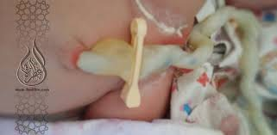
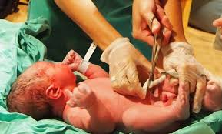
Пережатие и отсечение пуповины
Пуповину следует пересекать стерильными инструментами, обработав её кожными антисептиками, после прекращения пульсации сосудов или через 1-3 минуты, но не позднее 10 минут после рождения ребенка
При этом пуповина протирается стерильной марлевой салфеткой с антисептиком
Марлевая салфетка на пупочный остаток не накладывается.
Notes:
Раннее пережатие пуповины (сразу после родов) может привести к снижению уровня гемоглобина и развитию поздней анемии. С другой стороны, слишком позднее пережатие пуповины нередко приводит к развитию гиперволемии и полицитемии, которая может быть причиной респираторных нарушений, гипербилирубинемии.Пережатие пуповины в конце первой минуты жизни:
. Один зажим Кохера наложить на пуповину на расстоянии 10 см от пупочного
кольца
Второй зажим Кохера наложить на пуповину как можно ближе к наружным
половым органам роженицы
Третий зажим наложить на 2 см кнаружи от первого, участок пуповины между
первым и третьим зажимами Кохера протереть марлевым шариком, смоченным 70%
раствором этилового спирта, пересечь стерильными ножницами.
Для вторичной обработки пуповины в настоящее время наиболее надежным и
безопасным является одноразовый пластмассовый зажим, который накладывается на
пуповинный остаток, при этом оптимальное расстояние от кожи живота до зажима
составляет 1 см. При наложении зажима слишком близко к коже может возникнуть
потёртость. После наложения зажима ткань пуповины выше зажима отсекают, вытирают
кровь.

Slide 63
Профилактика инфекционных заболеваний глаз
1% мазь тетрациклина гидрохлорида (однократное закладывание за нижнее веко)
мазь эритромицина фосфата 10 000 ЕД в 1 г (однократное закладывание за нижнее веко)

Slide 64
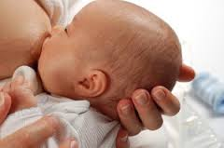
Оптимальным продуктом питания для ребенка первых месяцев жизни является материнское молоко, соответствующее особенностям его пищеварительной системы и обмена веществ, обеспечивающее адекватное развитие детского организма при рациональном питании кормящей женщины
Notes:
Грудное молоко — лучшее, адаптированное самой природой питание для ребёнка,
обеспечивающее его всеми питательными веществами, необходимыми в течение первых
6 месяцев жизни (I,II,IIIА). Состав грудного молока меняется не только в течение суток,
но и в течение первого года жизни ребёнка, вслед за его меняющимися потребностями.
В первые дни после рождения ребёнка молочные железы роженицы вырабатывают
молозиво — густое желтоватое молоко. В молозиве содержится больше белка, антител и
других факторов защиты, чем в зрелом молоке. Молозиво обладает мягким
послабляющим эффектом, способствует своевременному очищению кишечника
новорождённого от мекония. Молозиво также способствует развитию и нормальному
становлению функций кишечника ребёнка после рождения, предупреждает развитие в
дальнейшем аллергических реакций и непереносимость другой пищи. По своему
витаминному составу молозиво отличается от зрелого молока. Особенно много в нем
витамина А. Учитывая уникальный состав молозива, очень важно, чтобы ребёнок
получал его с первых часов жизни. Молозиво содержит все необходимые питательные
компоненты, и полностью обеспечивает потребности ребёнка в питательных веществах
до появления зрелого молока у матери.
Зрелое молоко появляется в течение нескольких дней после рождения ребёнка в гораздо
большем количестве, чем молозиво. Различают «переднее» и «заднее» молоко.
«Переднее» молоко ребёнок получает в начале кормления, оно имеет голубоватый цвет.
«Переднее» молоко вырабатывается в большом количестве и содержит много сахара
(лактозы), белка. «Заднее» молоко выделяется в конце кормления, имеет насыщенный
белый, иногда желтоватый цвет. В «заднем» молоке содержится больше жира, чем в
переднем. Большое количество жира делает «заднее» молоко высокоэнергетическим,
поэтому нельзя отнимать ребёнка от груди преждевременно, необходимо позволить ему
высосать все «заднее» молоко, иначе он будет голодным.

Slide 65
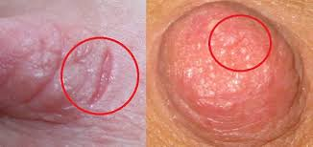
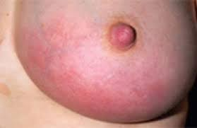
Проблемы((((
Notes:
В период становления лактации матери необходима психологическая поддержка
и практическая помощь. Нужно показать матери несколько основных приемов, которые
способствуют тому, чтобы ребенок правильно взял грудь и эффективно сосал.
Способы оценки достаточности получаемого ребёнком количества молока (IIВ)
Потребности детей в пище индивидуальны. Состав молока в течение дня и всей
лактации меняется вслед за потребностями ребёнка. Большинство детей способно
регулировать количество потребляемого грудного молока.
Рекомендуется прикладывать ребёнка к груди, как только он проявляет признаки
голода или беспокойства, днём и ночью, с первого дня и до конца грудного
вскармливания. Иногда придется кормить 10–12 раз в день, иногда 6–8 раз. Не стоит
ждать, пока ребёнок начнёт плакать от голода.
Если ребёнку дают соску или туго пеленают, очень трудно распознать признаки
голода. Голодные дети двигают головой, ручками, подносят их ко рту, у них появляется
слюна, они причмокивают языком, делая сосательные движения ртом и языком. У детей
есть множество способов показать свой голод; крик и плач — последний, самый
отчаянный метод.
Грудное молоко легче и быстрее переваривается, чем искусственное детское
питание, поэтому и кормить ребёнка следует чаще, чем при искусственном
вскармливании.
Большинство детей нуждаются в кормлении по ночам. Ради удобства матери
можно поставить кроватку ребёнка рядом с постелью матери. Не рекомендуется спать
матери в одной постели с ребенком.
Иногда дети наедаются быстро, иногда медленно. Ребёнок может требовать
кормления в несколько приёмов, отдыхая в промежутках между сосанием, иногда
предпочитает непрерывное кормление. Мать научится понимать по звукам, продолжает
ли ребёнок сосать или просто дремлет у груди. Если ребёнку комфортно, он не повредит
сосок даже при частом и длительном кормлении.
Если ребёнок самопроизвольно бросает грудь, следует сделать перерыв, затем
попробовать предложить ему ту же самую грудь, чтобы убедиться, что ребёнок получил
«заднее» молоко. Если он отказывается, надо предложить вторую грудь; если он снова
откажется, то он сыт. При следующем кормлении лучше предлагать грудь,
«отдыхавшую» при предыдущем кормлении. Если у ребёнка заметна склонность к
«любимой» груди, это не проблема. Практически молока одной груди достаточно, чтобы
насытить ребёнка; есть женщины, с успехом выкормившие только грудью близнецов и
даже тройню.

Slide 66
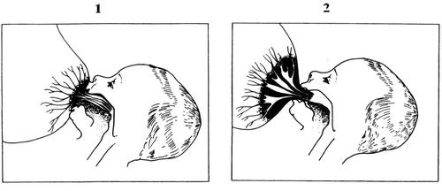
Прикладывание к груди
правильно
неправильно
Notes:
Поза ребёнка не только облегчает сам процесс кормления, но ещё и обеспечивает беспрепятственное поступление молока, а также предотвращает такие осложнения, как трещины сосков, лактостаз, мастит.
Верное расположение обоих участвующих в процессе кормления таково: мать плотно прижимает к себе ребёнка, который всем телом развернут к ней. При этом и головка, и туловище малыша находятся на одной прямой, личико обращено к материнской груди, носик напротив соска. Рот ребёнка, взявшего сосок, широко открыт, нижняя губа вывернута наружу, подбородок касается груди. Малыш захватывает не только сосок, но и большую часть околососкового кружка (ареолы), поскольку молоко скапливается именно там — в области млечных синусов, расположенных внутри ареолы (рис. 1). Во время кормления мама придерживает ребёнка за спинку и в области ягодиц. Ребёнок может свободно двигать головой, чтобы устроиться поудобнее. Если малыш сосёт медленно, ритмично, глубоко, не втягивая воздух и не раздувая щеки — значит, всё в порядке.

Slide 67
Противопоказания к грудному вскармливанию
Со стороны ребенка
невозможность сосания груди (тяжёлое общее состояние недостаточная масса тела при рождении)
Со стороны матери
тяжёлое состояние
приём некоторых медикаментов
ВИЧ-инфекция

Slide 68
Вакцинация в родильном доме
Должна проводиться только после получения добровольного информированного согласия родителей или законных представителей пациента!
Приказ Министерства здравоохранения и социального развития Российской Федерации
от 31 января 2011 г. N 51н
"Об утверждении национального календаря профилактических прививок и календаря профилактических прививок по эпидемическим показаниям".

Slide 69
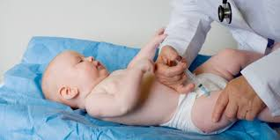
Профилактика вирусного гепатита В
Вакцинация против гепатита В проводится по схеме 0-1-6 месяцев
Notes:
Первое введение вакцины против гепатита в проводится всем новорожденным при
рождении в течение первых 12 часов жизни (перед прививкой БЦЖ). В исключительных
случаях возможно продление срока начала иммунизации до 24 часов жизни.
Техника введения. Новорожденным и грудным детям вакцина вводится
внутримышечно, при сниженной свертываемости крови - подкожно, в передне-боковую
поверхность бедра. Побочные реакции при применении вакцины против гепатита В редки,
слабо выражены и преходящи. Могут наблюдаться симптомы в месте инъекции вакцины
(гиперемия, болевая реакция) и субфебрильная температура.
Сведения о первой прививке, полученной в родильном доме (дата, доза, серия, срок
годности) указываются в обменной карте родильницы. В дальнейшем данные о
проведенной вакцинации вносятся в историю развития ребенка (форма 112/у) и карту
профилактических прививок (форма 063/у). В медицинских документах также отражают
характер, сроки общих и местных реакций, если они возникли.
Перед выпиской из роддома проводится инструктаж родильницы о дальнейшей
вакцинации новорожденного.

Slide 70
Временными противопоказаниями к введению вакцины новорожденным следует считать:
Массу тела ребенка при рождении менее 1500 г, независимо от состояния ребенка
.Выраженные нарушения ранней неонатальной адаптации, независимо от массы тела, вызванные:
клиническими проявлениями врожденной или перинатальной инфекции
синдромом дыхательных расстройств
асфиксией новорожденного
дети из группы высокого риска по развитию ГБН
отечной или желтушной формой гемолитической болезни новорожденного
тяжелыми перинатальными поражениями ЦНС
другими врожденными и перинатальными заболеваниями, сопровождающимися тяжелой дыхательной, сердечно-сосудистой, острой почечной или полиорганной недостаточностью

Slide 71
N.B!!!
Для иммунизации новорожденных у матерей - носителей вируса и больных гепатитом в необходимо применять другую схему вакцинации:
0-1-2- 12 месяцев жизни ребенка
+
ведение специфического иммуноглобулина, содержащего в высоком титре антитела к НВsАg
Notes:
Особо высокую группу риска по инфицированию вирусом гепатита в представляют
новорожденные, родившиеся у матерей - носителей вируса гепатита В. Для иммунизации
новорожденных у матерей - носителей вируса и больных гепатитом в необходимо
применять другую схему вакцинации: 0, 1, 2 и 12 месяцев жизни ребенка.
Для повышения профилактической эффективности у лиц особо высокого риска ВОЗ
рекомендует активно-пассивную иммунизацию - одновременное применение вакцины
против гепатита В и специфического иммуноглобулина, содержащего в высоком титре
антитела к НВsАg.
Для повышения профилактической эффективности у лиц особо высокого риска ВОЗ
рекомендует активно-пассивную иммунизацию - одновременное применение вакцины
против гепатита В и специфического иммуноглобулина, содержащего в высоком титре
антитела к НВsАg.
Проведение активно-пассивной иммунизации в родильном доме показано
новорожденным, родившимся у матерей:
. с острым гепатитом В;
. ранних реконвалесцентов гепатита В;
. с наличием в крови НВsАg;
В случаях, когда ребенок, рожденный у матери - носительницы вируса гепатита В,
не может быть своевременно вакцинирован из-за тяжести состояния или других
временных противопоказаний, показано раннее введение специфического
иммуноглобулина против гепатита В (не позднее чем через 12 ч после рождения) с
обязательным проведением активной иммунизации сразу после стабилизации состояния.
Вакцина против гепатита В вводится через 2 часа после введения специфического
иммуноглобулина.

Slide 72
. Вакцинация БЦЖ и БЦЖ-М
Специфическую профилактику туберкулеза можно проводить только зарегистрированными в Российской Федерации препаратами - вакциной туберкулезной (БЦЖ) сухой для внутрикожного введения и вакциной туберкулезной (БЦЖ-М) сухой (для щадящей первичной иммунизации).
Notes:
Специфическую профилактику туберкулеза можно проводить только
зарегистрированными в Российской Федерации препаратами - вакциной туберкулезной
(БЦЖ) сухой для внутрикожного введения и вакциной туберкулезной (БЦЖ-М) сухой
(для щадящей первичной иммунизации).
Прививки проводит специально обученная медицинская сестра, прошедшая
специальную подготовку по технике и методике проведения внутрикожной пробы
Манту и вакцинации (ревакцинации) БЦЖ, получившая допуск сроком на 1 год.
В медицинской карте врачом в день вакцинации должна быть сделана подробная
запись с указанием результатов термометрии, развернутым дневником, назначением
введения вакцины БЦЖ (БЦЖ-М) с указанием метода введения (в/к), дозы вакцины 0,05
(0,025), серии, номера, срока годности и изготовителя вакцины. Паспортные данные
препарата должны быть прочитаны врачом на упаковке и на ампуле с вакциной.
Перед вакцинацией врач и медицинская сестра должны обязательно ознакомиться
с инструкцией по применению вакцины, а также предварительно информировать
родителей или законных представителей ребенка об иммунизации и местной реакции на
прививку и взять у них письменное согласие на проведение вакцинации.
Вакцинацию в родильном доме проводят в утренние часы.
В день вакцинации во избежание контаминации никакие другие парентеральные
манипуляции ребенку не проводят, в том числе неонатальный скрининг.
В связи с ранней выпиской из акушерских стационаров, при отсутствии
противопоказаний, вакцинация новорожденных против туберкулеза может проводиться
с третьих суток жизни; выписка возможна после вакцинации в тот же день при
отсутствии реакции на нее.

Slide 73
Противопоказания к вакцинации БЦЖ, БЦЖ-М
Недоношенность при массе тела при рождении менее 2500 г, БЦЖ-М менее 2000г
Вакцинацию откладывают при острых заболеваниях и обострениях хронических заболеваний до исчезновения клинических проявлений заболевания
Иммунодефицитное состояние (первичное)
Генерализованная инфекция БЦЖ, выявленная у других детей в семье.
ВИЧ-инфекция у матери

Slide 74
Неонатальный скрининг
Обследование новорожденных детей на наследственные заболевания
адреногенитальный синдром
галактоземию
врожденный гипотиреоз
муковисцидоз
фенилкетонурию
Образец крови берут из пятки новорожденного ребенка через 3 часа после
кормления на 4 день жизни у доношенного
и на 7 день - у недоношенного ребенка

Slide 75
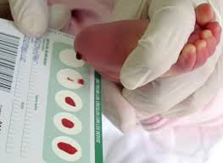
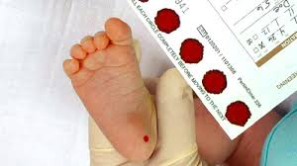
Приказ Министерства здравоохранения и социального развития Российской Федерации
от 22 марта 2006 г.
N 185 "О массовом обследовании новорожденных детей на наследственные заболевания"
Notes:
. Забор образцов крови осуществляется на специальные фильтровальные бумажные
тест-бланки (далее - тест-бланк), которые выдаются медико-генетической консультацией
(центром) государственным и муниципальным учреждениям здравоохранения,
оказывающим медицинскую помощь женщинам в период родов, по количеству
ежегодного числа родов и, при необходимости, государственным и муниципальным
учреждениям здравоохранения, оказывающим медицинскую помощь детям.
5. Перед забором образца крови пятку новорожденного ребенка необходимо вымыть,
протереть стерильной салфеткой, смоченной 70-градусным спиртом.
Во избежание гемолиза крови обработанное место следует промокнуть сухой
стерильной салфеткой.
6. Прокол пятки новорожденного ребенка осуществляется одноразовым
скарификатором, первая капля крови снимается стерильным сухим тампоном.
Мягкое надавливание на пятку новорожденного ребенка способствует накоплению
второй капли крови, к которой перпендикулярно прикладывается тест-бланк,
пропитываемый кровью полностью и насквозь в соответствии с указанными на тест-
бланке размерами. Вид пятен крови должен быть одинаковым с обеих сторон тест-бланка.
7. Тест-бланк высушивается в горизонтальном положении на чистой обезжиренной
поверхности не менее 2 часов без применения дополнительной тепловой обработки и
попадания прямых солнечных лучей.
Тест-бланки ежедневно собираются и проверяются на качество забора крови и
правильность их заполнения медицинским работником, назначенным главным врачом
учреждения здравоохранения.
10. Во избежание загрязнения тест-бланки упаковываются, не соприкасаясь пятнами
крови, герметично, в чистый конверт и в специальной упаковке с соблюдением
температурного режима (+2 - +8 °С) доставляются для проведения исследований в
медико-генетическую консультацию (центр) не реже одного раза в 3 дня.
11. Исследование образцов крови проводится в медико-генетической консультации
(центре) в срок до 10 дней после забора образца крови.

Slide 76
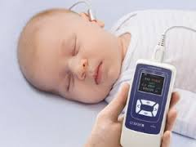
Аудиологический скрининг
Программа аудиологического скрининга
включает 2 этапа
1 этап (скриниговый) - на этом этапе проводится обследование слуха в роддомах у всех новорожденных в возрасте 3-4 дней с помощью регистрации вызванной отоакустической эмиссии
2 этап (диагностический)
Notes:
На этом этапе проводится обследование слуха в роддомах у всех новорожденных в
возрасте 3-4 дней с помощью регистрации вызванной отоакустической эмиссии.
2 этап (диагностический).
Он проводится в сурдологическом центре в возрасте до 3 месяцев с помощью
регистрации ВОАЭ, коротколатентных слуховых вызванных потенциалов (КСВП) и
других методов детям, у которых отоакустическая эмиссия не была зарегистрирована на
1-ом этапе, а также всем детям, имеющим факторы риска по тугоухости.

Slide 77
Список литературы
Неонаталогия: Учебн. пособие: в 2 т. / Н.П.Шабалов. – 6-е изд. испр. и доп. – М.: МЕДпресс-информ, 2016
Неонатология. Национальное руководство/под ред. Н.Н. Володина.- М.:Геотар-Медиа, 2007
Электронные ресурс www. РАСПМ.ru
Электронные ресурс www. neonatology.pro

Slide 78
Благодарю за внимание
Контрольный вопрос:
Перечислите признаки живорождения.

